Slide 1
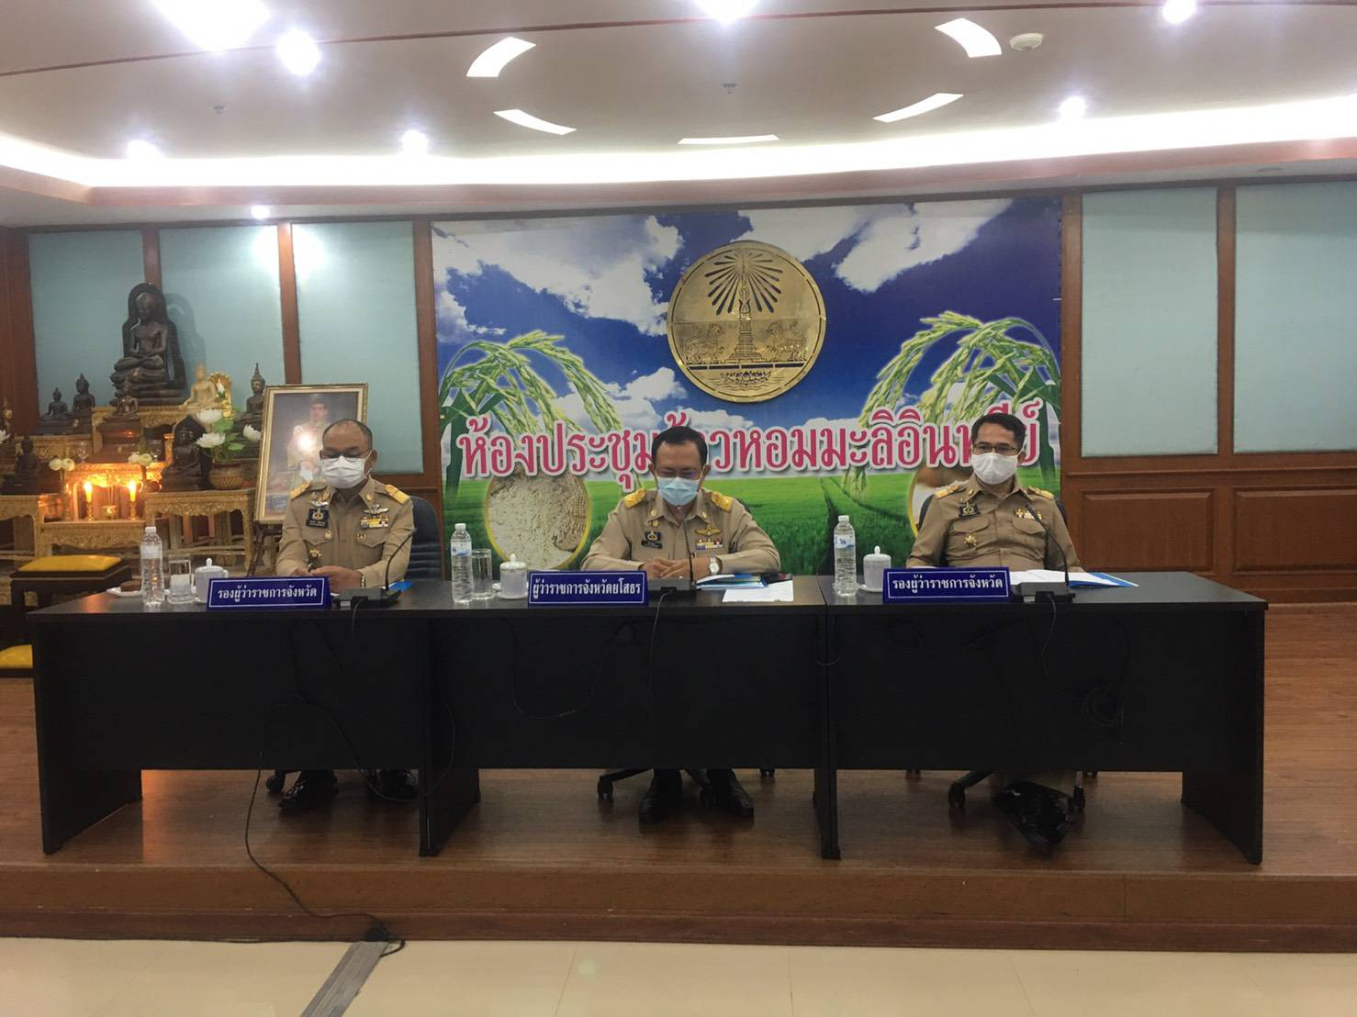
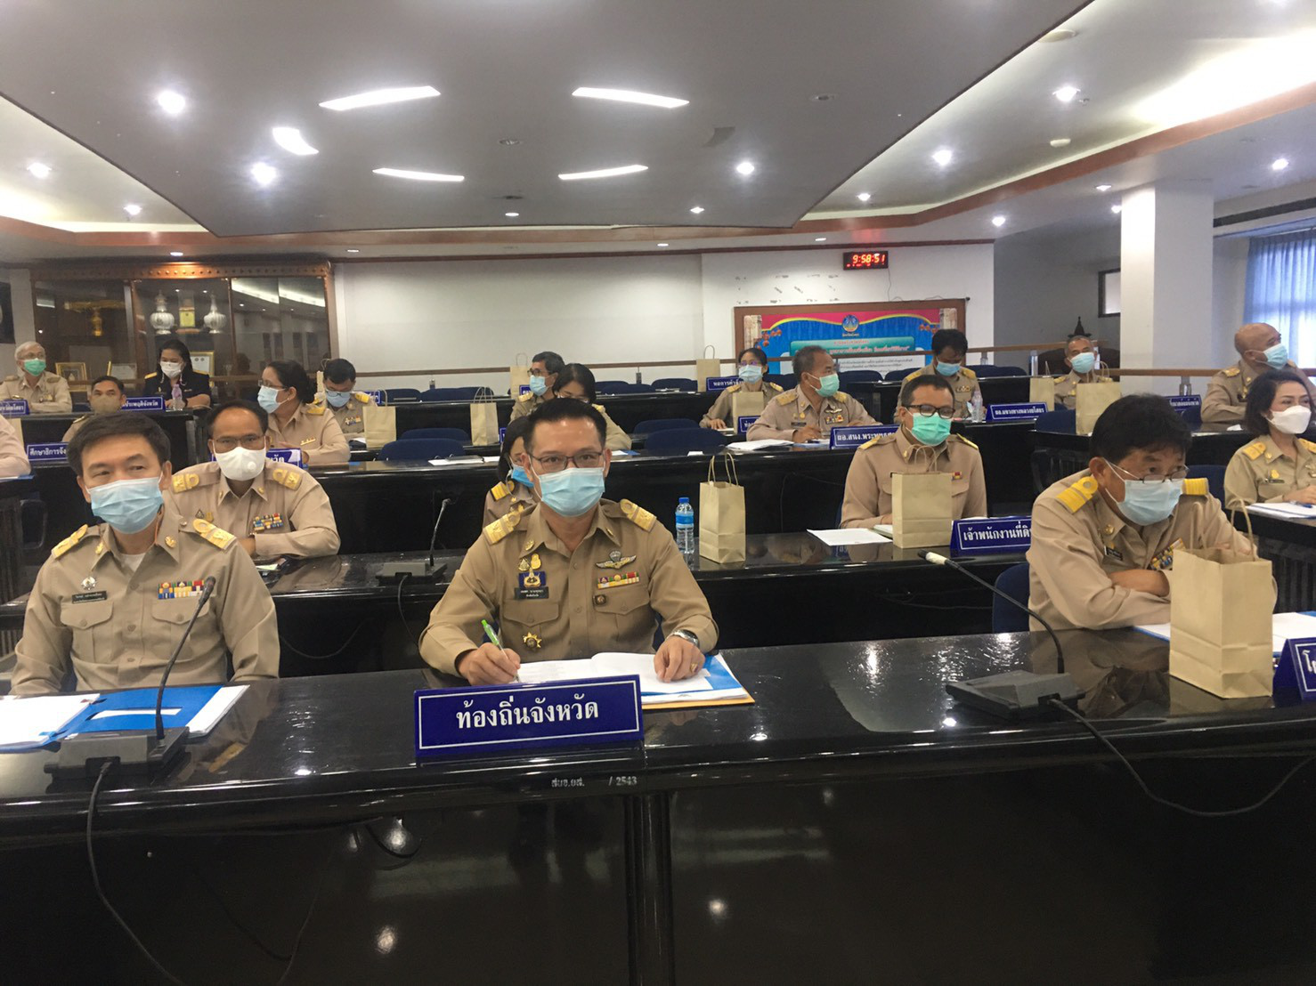
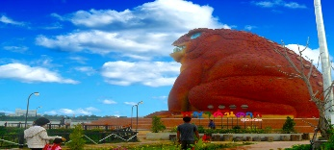
วันที่ 28 พฤษภาคม 2564 เวลา 09.30 น. นายสมยศ นามพุทธา ท้องถิ่นจังหวัดยโสธร ร่วมประชุม คณะกรมการจังหวัด หัวหน้าส่วนราชการ และนายอำเภอ ครั้งที่ 4/2564 ณ ห้องประชุมข้าวหอมมะลิอินทรีย์ (ชั้น 3) ศาลากลางจังหวัดยโสธร (หลังใหม่) โดยมีนายชลธี ยังตรง ผู้ว่าราชการจังหวัดยโสธร เป็นประธาน

